Slide 1
Projektinio darbo pavadinimas
Projektinio darbo pristatymą galite kurti ir Canva, ir Prezi. Šis failas – tik pristatymo būtinos informacijos pateikimo gairės
Projektinį darbą atliko: Mokinių Vardai Pavardės
Projektinio darbo vadovas: Mokytojo Vardas Pavardė
Vilniaus „Laisvės“ gimnazija
2025 m. balandis

Slide 3
Tikslas

Slide 4
Uždaviniai

Slide 5
Laukiamas rezultatas

Slide 6
Metodai

Slide 7
Priemonės

Slide 8
Ištekliai

Slide 9
Darbo eiga

Slide 10
Išvados

Slide 11
Dalyvių refleksija
Pateikia visi grupės nariai

Slide 12
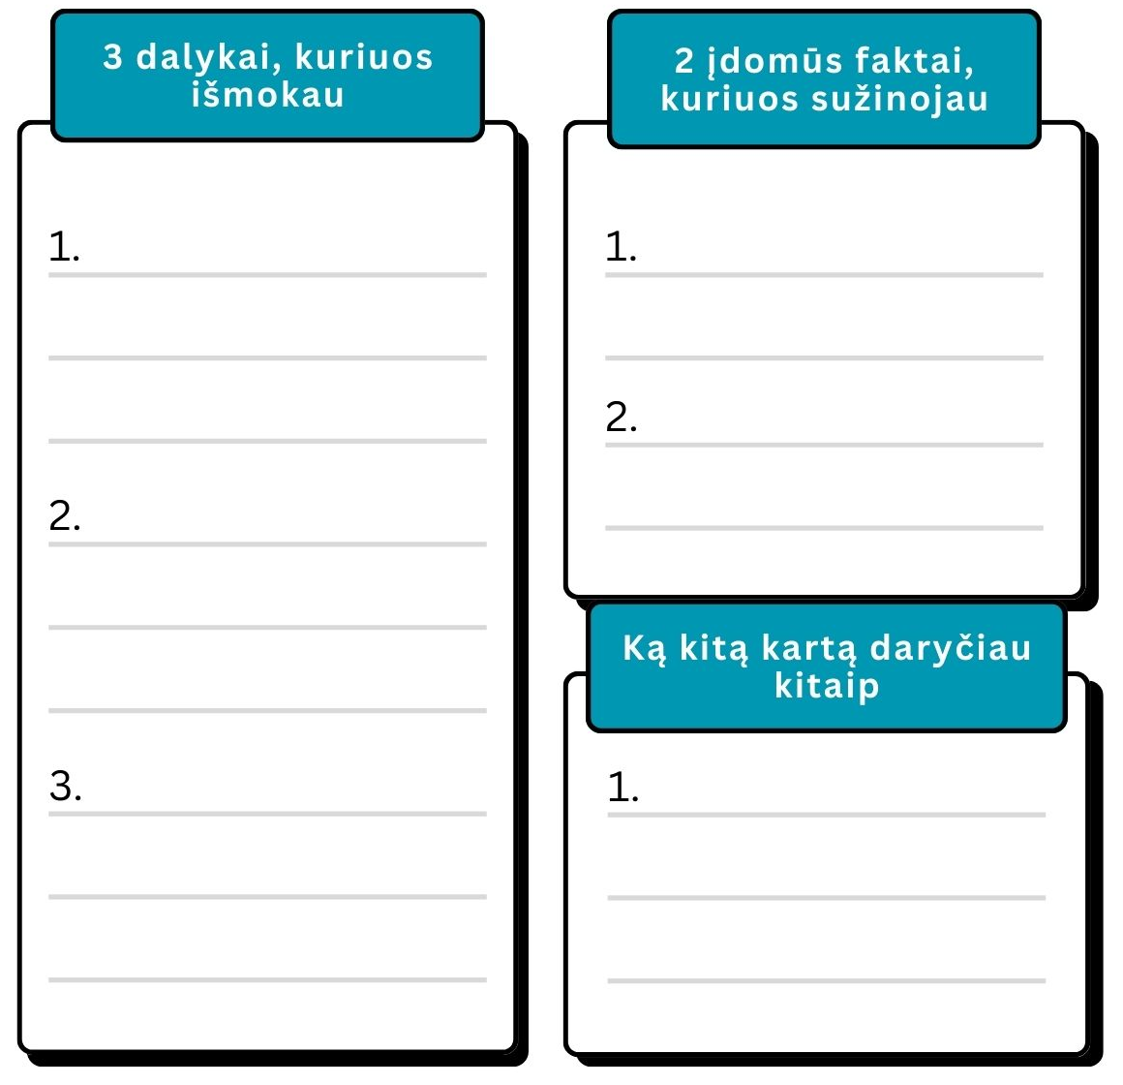
Mokinio1 Vardas Pavardė
1 dalykas, kurį išmokau
1 įdomus faktas, kurį sužinojau
2 įdomus faktas, kurį sužinojau
Tai tik pavyzdinė formą, galite ją keisti, tačiau 3-2-1 refleksijos struktūrą išlaikykite
2 dalykas, kurį išmokau
3 dalykas, kurį išmokau
Ką kitą kartą daryčiau kitaip

Slide 13
Mokinio2 Vardas Pavardė
1 dalykas, kurį išmokau
1 įdomus faktas, kurį sužinojau
2 įdomus faktas, kurį sužinojau
Tai tik pavyzdinė formą, galite ją keisti, tačiau 3-2-1 refleksijos struktūrą išlaikykite
2 dalykas, kurį išmokau
3 dalykas, kurį išmokau
Ką kitą kartą daryčiau kitaip

Slide 14
Padėkokite už Jūsų darbui skirtą dėmesį

